Slide 1
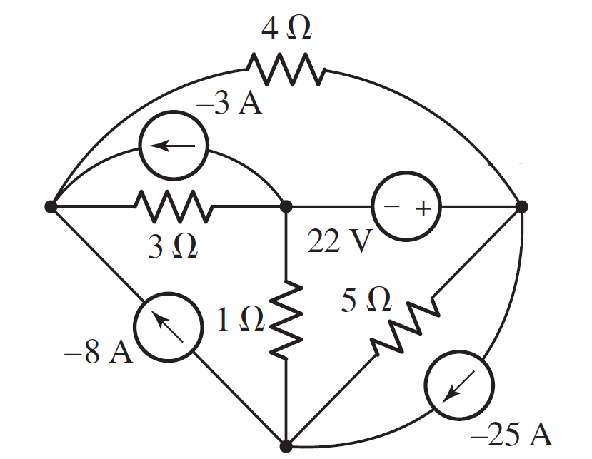

Sinais e Sistemas Electrónicos
Capítulo 2: Técnicas de Análise de Circuitos
Ernesto Martins
evm@ua.pt
DETI (gab. 4.2.38)
Universidade de Aveiro
Notes:
1
1

Slide 2
Sumário
Análise de Nodal;
Exemplos de cálculo;
Análise Nodal com super-nós;
Teorema de Thévenin;
Exemplos de cálculo;
Equivalente de Thévenin: Método Universal.

Slide 3
Análise Nodal

Slide 4
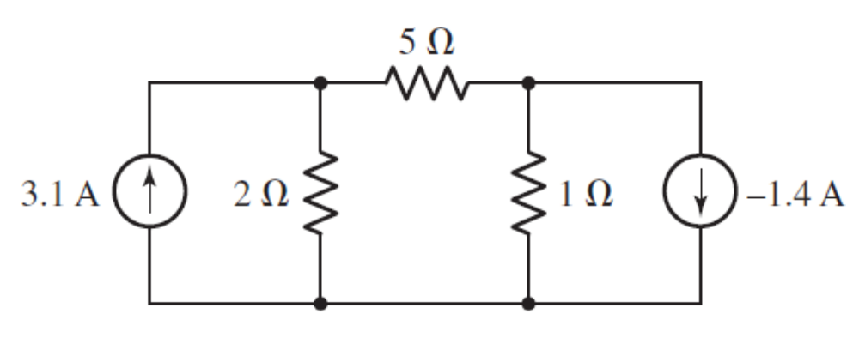
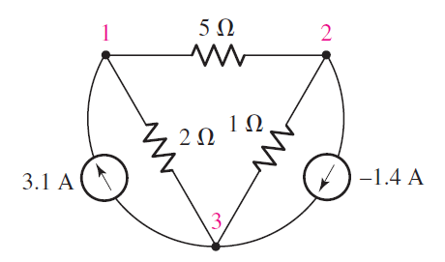
Análise de Nodal
Método sistemático que permite determinar as tensões em todos os nós de um circuito;
nó – Qualquer superfície equipotencial independente;
Circuito com 3 nós

Slide 5
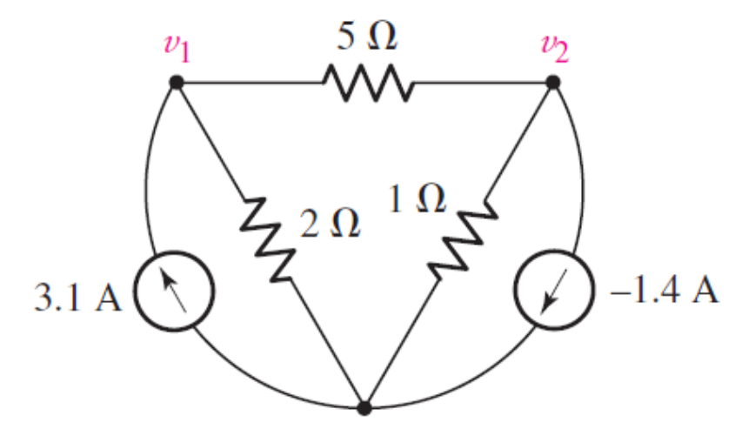
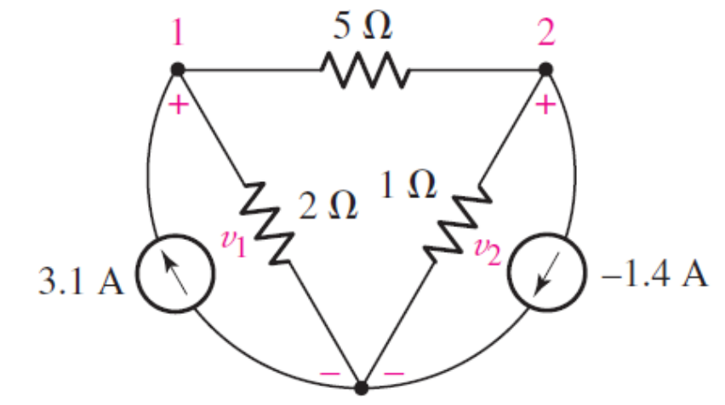
Análise de Nodal – nó de referência
Dado que uma tensão é sempre definida entre dois nós, designamos um dos nós do circuito como Nó de Referência – em relação ao qual todas as tensões são medidas.
ref.
ref.
Nó de referência
Quando referirmos, por exemplo, a tensão v₁, estaremos a referir-nos na realidade à tensão entre o nó 1 e o nó de referência.

Slide 6
Análise de Nodal
Para todos os efeitos práticos, o potencial eléctrico no nó de referência é considerado nulo;
Um circuito com N nós tem N-1 tensões – as Tensões Nodais;
A polaridade de referência das tensões nodais é geralmente considerada positiva (+) em cada nó e negativa (-) no nó de referência;
Aplicando KCL a todos os nós excepto o de referência, obtemos um sistema de N-1 equações com N-1 incógnitas que nos permite determinar as tensões nodais.
ref.

Slide 7
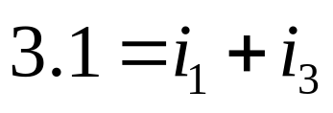
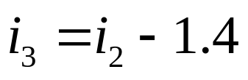
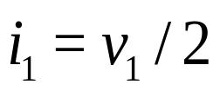
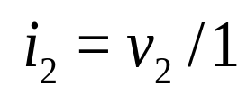
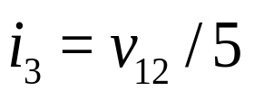
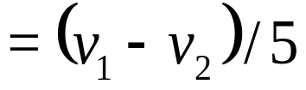
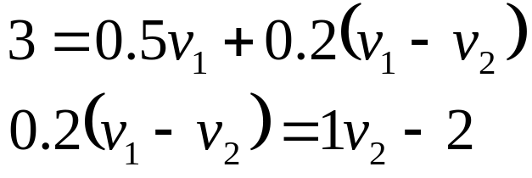
Análise Nodal – exemplo 1
Apliquemos KCL aos nós do circuito;
+ v₁₂ -
v₁
v₂
KCL: “A soma das correntes que entram num nó é igual à soma das correntes que saem desse nó”
i₃
i₁
i₂
nó 1:
ref.
nó 2:
Exprimimos agora cada uma das correntes em função das tensões:
Substituindo acima obtém-se

Slide 8
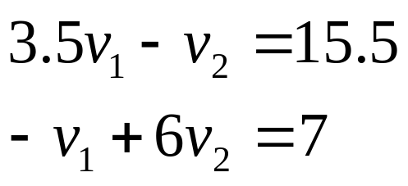
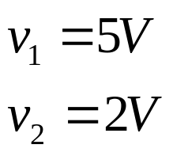
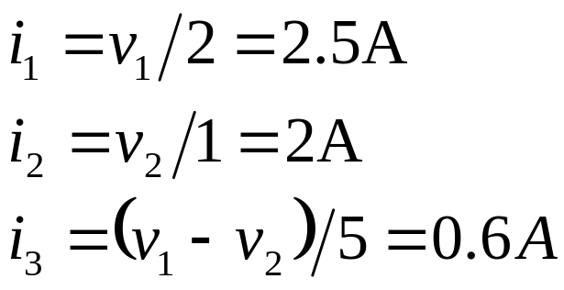
Análise Nodal – exemplo 1
O que, rearranjando, dá o sistema
v₁=5V
v₂=2V
i₃=0.6A
i₁=2.5A
i₂=2A
Resolvendo por substituição obtém-se:
ref.
Com as tensões nodais podemos agora calcular todas as correntes no circuito

Slide 9
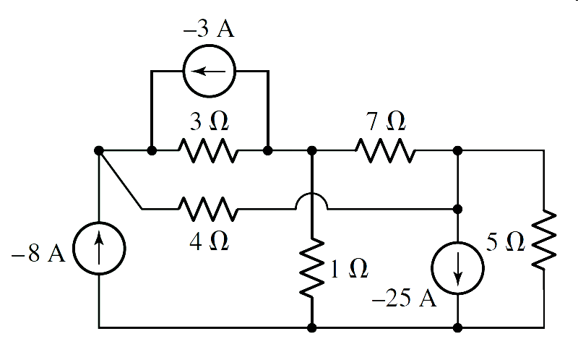
Análise Nodal – exemplo 2
Determinar as tensões nodais no circuito dado.
Quantos nós tem?
ref.

Slide 10
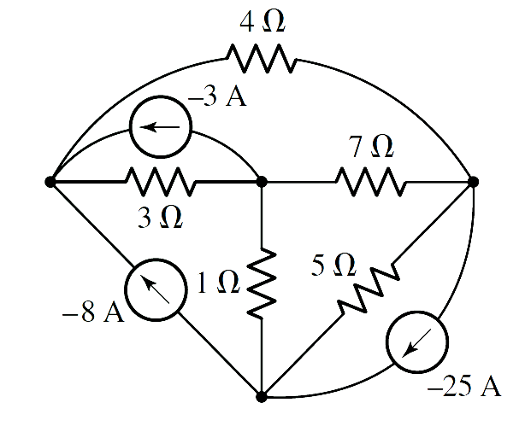
Análise Nodal – exemplo 2
3 nós mais o de referência!
2
1
3
ref.

Slide 11
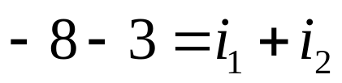
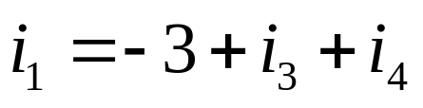
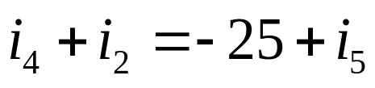
Análise Nodal – exemplo 2
Aplicando KCL aos três nós:
v₁
v₂
v₃
i₁
i₄
i₅
i₂
i₃
nó 1:
nó 2:
nó 3:
ref.
Notes:
O nó de referência pode ser qualquer um, no entanto conseguem-se obter equações mais simplificadas se este nó for aquele para o qual convergem o maior número de ramos.

Slide 12
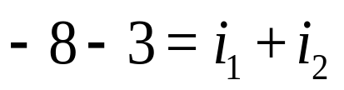
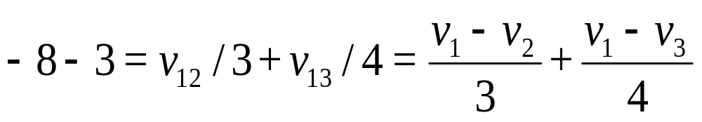
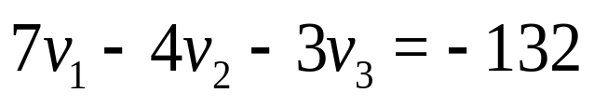
Análise Nodal – exemplo 2
+
v₂₃
-
Relacionando as correntes com as tensões, obtemos:
i₁
v₁
v₂
v₃
+
v₁₂
-
i₄
i₅
i₂
nó 1:
+
v₁₃
-
i₃
ref.
Notes:
A polaridade de referência das tensões nodais não é, em geral, indicada pelos sinais (+) e (-), mas assume-se que é essa a polaridade.

Slide 13
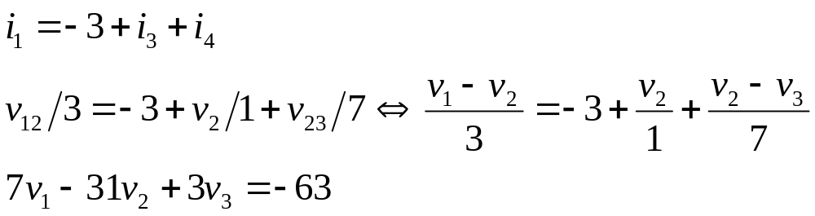
Análise Nodal – exemplo 2
+
v₂₃
-
Relacionando as correntes com as tensões, obtemos:
i₁
v₁
v₂
v₃
+
v₁₂
-
i₄
i₅
i₂
nó 2:
+
v₁₃
-
i₃
ref.

Slide 14
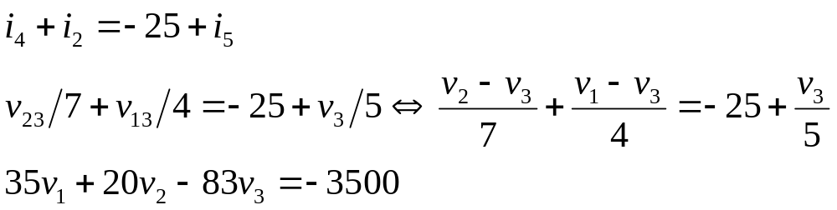
Análise Nodal – exemplo 2
+
v₂₃
-
Relacionando as correntes com as tensões, obtemos:
i₁
v₁
v₂
v₃
+
v₁₂
-
i₄
i₅
i₂
nó 3:
+
v₁₃
-
i₃
ref.

Slide 15
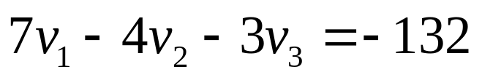
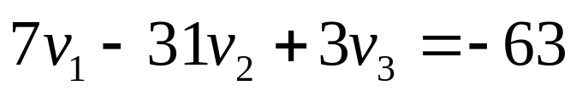
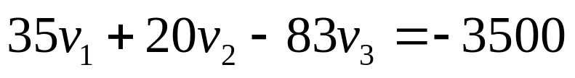
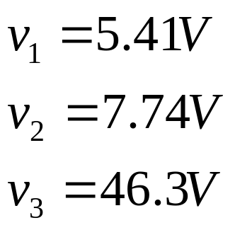
Análise Nodal – exemplo 2
O sistema de equações é:
Resolvendo obtém-se:
v₁
v₂
v₃
5.41V
7.74V
46.3V
Com as tensões nodais, podemos agora calcular todas as correntes.
i₁ = – 0.78A
i₄ = – 5.51A
i₅ =
9.26A
i₂ = – 10.22A
i₃ = 7.74A
ref.

Slide 16

Análise Nodal passo a passo
Contar o número de nós N;
Escolher um dos nós como nó de Referência;
Atribuir tensões aos nós: v₁, v₂,…v_{N-1};
Marcar correntes em todos os ramos;
Usando a Lei das Correntes de Kirchhoff (KCL), escrever N-1 equações nodais.

Slide 17
Análise Nodal – Com fontes de tensão no meio
Como resolver?
Processo 1
marcar uma corrente na fonte de tensão: i_{f}
aplicar KCL aos 3 nós
aplicar KVL aos nós 2 e 3:
v₃ - v₂ = 22
Resultado:
4 equações com 4 incógnitas
MUITO COMPLICADO!!
v₁
v₂
i_{f}
v₃
ref.
Notes:
Esta dificuldade surge porque não existe uma maneira de expressar a corrente na fonte da tensão, if, em função da sua própria tensão (22V) – uma dificuldade que decorre exactamente da definição de fonte independente de tensão.

Slide 18
Análise Nodal – Com fontes de tensão no meio
Processo 2
tratar os nós 2 e 3 mais a fonte de tensão como um só nó: um super nó
aplicar KCL ao nó 1 e ao super-nó
aplicar KVL aos nós 2 e 3:
v₃ - v₂ = 22
Resultado:
3 equações com 3 incógnitas
PROCESSO MAIS SIMPLES!!
v₁
v₂
v₃
ref.

Slide 19
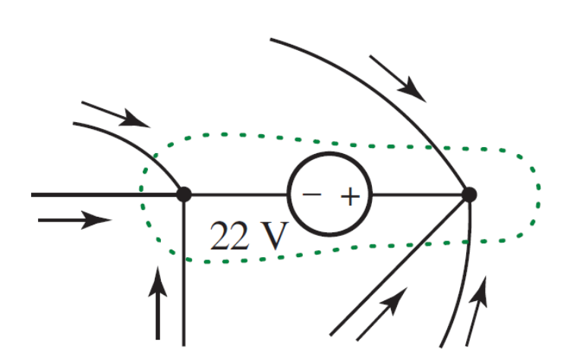
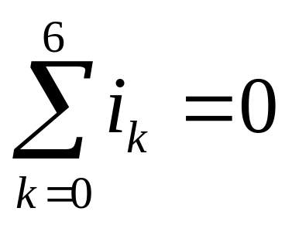
Análise Nodal – com super-nó
i₄
i₁
v₂
v₃
i₂
v₁
v₂
v₃
i₃
i₅
i₆
ref.
Se a soma das correntes que entram no nó v₂ é zero e a soma das correntes que entram no nó v₃ é zero, então a soma das correntes que entram nos dois nós também tem de ser zero.

Slide 20
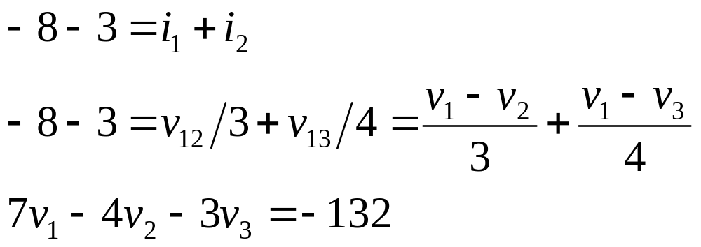
Análise Nodal – com super-nó
Apliquemos então KCL
i₂
v₂
v₁
v₃
i₁
nó 1:
i₅
i₃
ref.
... é a mesma equação do exemplo anterior

Slide 21
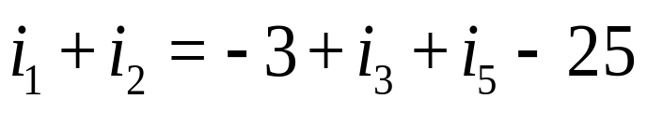
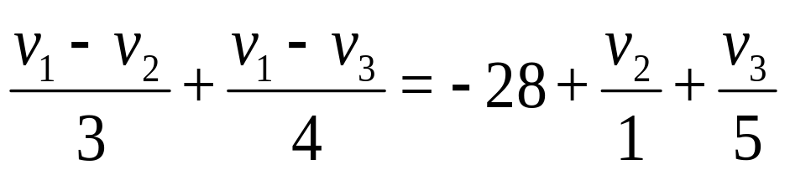
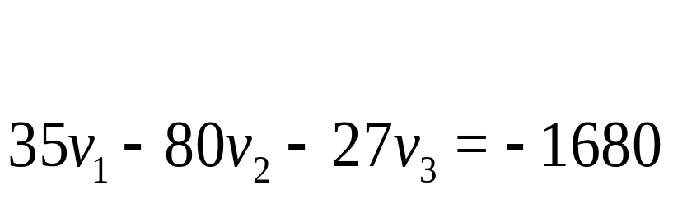
Análise Nodal – com super-nó
NOTA: O super-nó inclui a fonte de tensão + os dois nós aos quais a fonte está ligada
i₂
v₂
super -nó
v₁
v₃
i₁
super -nó:
i₅
i₃
ref.

Slide 22
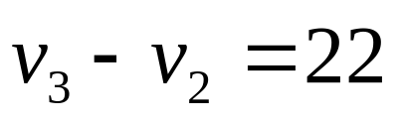
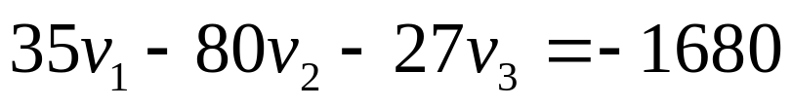
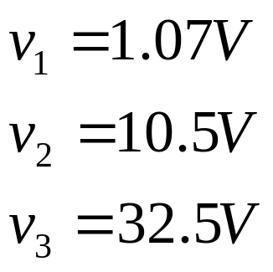
Análise Nodal – com super-nó
Finalmente, aplicamos KVL ao super-nó:
i₂
v₂
v₁
v₃
i₁
pelo que o sistema de equações final é
i₅
i₃
ref.
Resolvendo obtém-se:

Slide 23
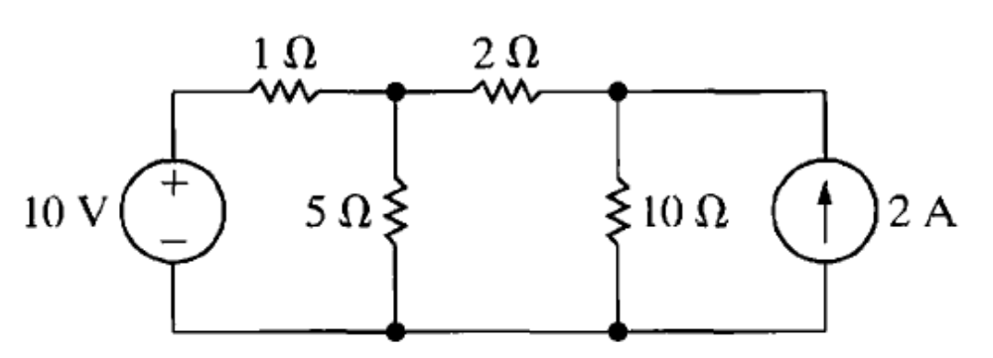
Análise Nodal – super-nó que contém o nó de referência
Quando o super-nó inclui o nó de referência a análise fica mais fácil!
Só temos de escrever equações nodais para este nós.
v₁ = 10V
Supernó que inclui o nó de referência
v₁
v₂
v₃
ref

Slide 24
Análise Nodal passo a passo (com super-nós)
Contar o número de nós N;
Escolher nó de Referência;
Atribuir tensões aos nós: v₁, v₂,…v_{N-1};
Marcar correntes em todos os ramos;
Se o circuito contiver fontes de tensão, formar super-nós que contenham essas fontes e os nós a que estão ligados;
Usando KCL, escrever uma equação para cada nó (excepto o de referência) e para cada super-nó que não contenha o nó de referência;
Usando KVL relacionar a tensão de cada fonte com as tensões nodais.

Slide 25
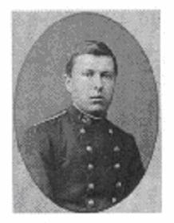
Teorema de Thévenin
Léon Charles Thévenin
(1857 - 1926)
Notes:
Léon Thévenin foi um engenheiro e professor francês.
Eduard Norton foi um engenheiro e cientista norte-americano que estendeu o Theorema de Thévenin a circuitos excitados por corrente, de onde resultou aquele que é considerado o dual de Thévenin que é o Teorema de Norton.

Slide 26
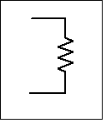
Teorema de Thévenin
Técnica que permite simplificar a análise de circuitos lineares.
i_{L}
+
Circuito linear
v_{L}
R_{L}
-
Útil nos casos em que estamos interessados em saber o que se passa apenas num elemento ou numa parte do circuito, por ex:
  Qual é a potência dissipada em R_{L}?
  Qual é o valor de v_{L} para diferentes valores de R_{L}?

Slide 27
Teorema de Thévenin
i_{L}
+
Circuito linear
v_{L}
R_{L}
-
Segundo o teorema de Thévenin, podemos substituir todo o circuito linear por um circuito equivalente mais simples;
A análise do que se passa em R_{L} prossegue depois usando este circuito equivalente.

Slide 28
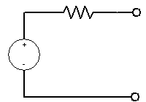
Teorema de Thévenin
Segundo este teorema o circuito equivalente é constituído por uma fonte de tensão com uma resistência em série.
R_{T}
Circuito linear
v_{T}

Slide 29
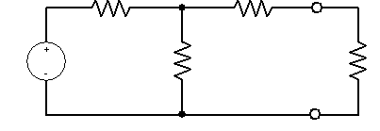
Teorema de Thévenin
Suponha-se que queremos saber o que se passa na resistência R_{L}: por exemplo, qual é o valor de i_{L} para vários valores de R_{L}.
3Ω
7Ω
+
i_{L}
12V
6Ω
v_{L}
R_{L}
-
Podemos começar por simplificar o resto do circuito (a parte dentro do rectângulo), determinando o seu equivalente de Thévenin.

Slide 30
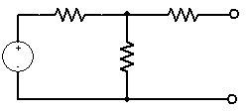
Determinação do equivalente de Thévenin
3Ω
7Ω
1- Começamos por remover a resistência R_{L}.
12V
6Ω
R_{L}
2- Calculamos o equivalente de Thévenin entre os terminais.
3Ω
7Ω
R_{T}
12V
6Ω
v_{T}
Determinar o equivalente de Thévenin resume-se a calcular os valores de v_{T} e R_{L}.
Como se procede então?

Slide 31
Determinação do equivalente de Thévenin
Determinamos a tensão que aparece aos terminais do circuito em aberto, ou seja, sem nada ligado.
3Ω
7Ω
+
12V
6Ω
v_{oc}
-
Determinamos a resistência equivalente entre os terminais do circuito quando este é desativado - todas as fontes independentes de tensão são curto-circuitadas e todas as fontes independentes de corrente são abertas (as fontes dependentes mantêm-se).
3Ω
7Ω
12V
6Ω
R_{eq}

Slide 32
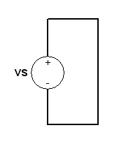
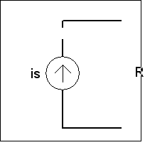
Determinação do equivalente de Thévenin
Como se desactivam as fontes independentes?
+
  Fontes de tensão são curto-circuitadas ⇒ V = 0;
V = 0
  Fontes de corrente são abertas ⇒ I = 0;
-
I = 0
  Fontes dependentes não se desactivam.
I = 0

Slide 33
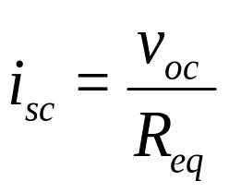
Determinação do equivalente de Thévenin
Se for mais fácil, podemos determinar a corrente entre os terminais do circuito quando estes são curto-circuitados – a corrente de curto-circuito:
Esta corrente relaciona-se com os valores anteriores por:
3Ω
7Ω
i_{sc}
12V
6Ω
R_{T} = R_{eq}
Finalmente, o equivalente de Thévenin do circuito A é dado por
v_{T} = v_{oc}

Slide 34
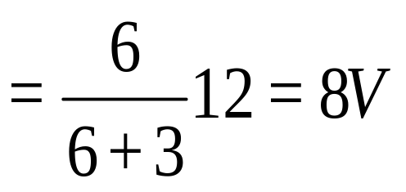
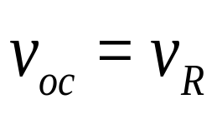
Aplicação do teorema de Thévenin
1- Determinação de v_{oc}, a tensão em circuito aberto do circuito A:
3Ω
7Ω
+
+
i = 0
12V
6Ω
v_{R}
v_{oc}
-
-

Slide 35
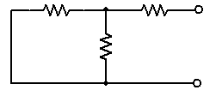

Aplicação do teorema de Thévenin
2- Determinação de R_{eq}, a resistência equivalente ou de saída:
3Ω
7Ω
12V
6Ω
Desactivação das fontes…
3Ω
7Ω
6Ω
R_{eq}

Slide 36

Aplicação do teorema de Thévenin
O equivalente de Thévenin do circuito é portanto:
3Ω
7Ω
R_{T} = 9Ω
12V
6Ω
V_{T} = 8V
R_{T} = 9Ω
Equivalente de Thévenin do Circuito
Neste circuito é muito mais fácil calcular, por exemplo, os valores de i_{L} para vários valores de R_{L}.
+
i_{L}
V_{T} = 8V
v_{L}
R_{L}
-

Slide 37
Aplicação do teorema de Thévenin
Circuito c/ equivalente de Thévenin
Circuito original
R_{T} = 9Ω
3Ω
7Ω
+
i_{L}
+
i_{L}
12V
6Ω
v_{L}
R_{L}
V_{T} = 8V
v_{L}
R_{L}
-
-
Com o equivalente de Thévenin é possível obter informações úteis que não estão disponíveis de imediato no circuito original:
  O valor máximo de v_{L} (tensão de circuito aberto) é 8V;
  O valor máximo de i_{L} (corrente de curto-circuito) é (8/9)A;

Slide 38

Equivalente de Thévenin – dificuldades
Em circuitos com fontes dependentes, por vezes é impossível obter o valor de R_{T}.
Exemplo: determinar o equivalente de Thévenin do circuito entre X e Y.
3Ω
X
i_{a}
R_{eq} = ?
1.5i_{a}
2Ω
Y
Obter R_{eq} por simples combinação de resistências não é possível porque a fonte dependente não pode ser desactivada.

Slide 39



Equivalente de Thévenin - Método universal
É um método que pode ser aplicado a todos os circuitos.
Como funciona?
Dado o circuito linear…
… aplicamos nos terminais uma fonte de tensão de valor v, com corrente i.
i
Circuito linear
Depois analisamos o circuito de forma a obter uma expressão de v em função de i, com a forma
v
v_{t}
Dos coeficientes a e b tiramos

Slide 40


Método universal - demonstração
É fácil mostrar que o Método Universal funciona recorrendo ao próprio Equivalente de Thévenin.
Aplicamos então aos terminais uma fonte de tensão de valor v, com corrente i.
Equivalente de Thévenin
R_{T}
i
+
Aplicando KVL:
v_{T}
v
-
Obtemos então uma relação de v em função de i, com a forma
Donde se conclui que a = R_{T} e b = v_{T} .

Slide 41

Exemplo: determinar o equivalente de Thévenin visto pela resistência R_{L}.
R_{L}
5Ω
+
4V
v₁
0.2v₁
8Ω
10Ω
-

Slide 42

Exemplo
5Ω
X
Y
+
Retiramos R_{L} e determinamos o Equivalente de Thévenin entre os terminais X e Y.
4V
v₁
0.2v₁
8Ω
10Ω
-
Equivalente de Thévenin
X
Y
R_{T}
v_{T}

Slide 43

Exemplo
Como o circuito tem uma fonte dependente, teremos de usar o Método Universal;
v
i
X
Y
5Ω
+
4V
8Ω
v₁
10Ω
0.2v₁
-
Agora o objectivo é determinar uma relação matemática de v em função de i, com a forma

Slide 44





Exemplo
v
i
X
Y
Vamos fazer uma Análise Nodal;
v₃ = 4V
5Ω
v₂
v₁
i₃
i₂
+
0.2v₁
4V
8Ω
v₁
10Ω
Marcamos correntes.
i₁
-
ref
Aplicando KCL:
e KVL:

Slide 45


Exemplo
v
i
X
Y
v₃ = 4V
5Ω
v₁
v₂
Substituindo as duas equações na de v:
i₂
i₁
+
i₃
0.2v₁
4V
8Ω
v₁
10Ω
-
De onde tiramos a expressão apenas com v e i, como pretendido

Slide 46

Exemplo
Equivalente de Thévenin
X
Y
R_{T} = 6.92Ω
v_{T} = -2.46V

